Slide 1
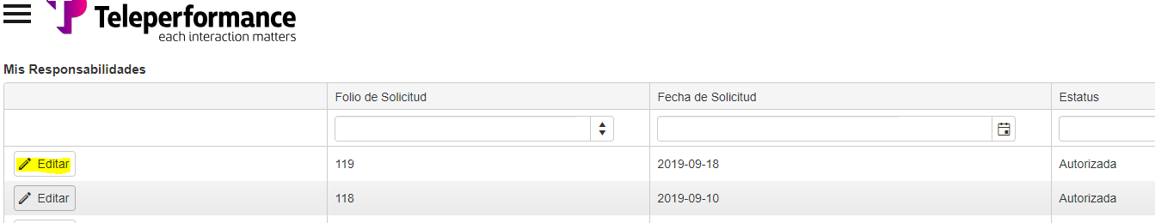
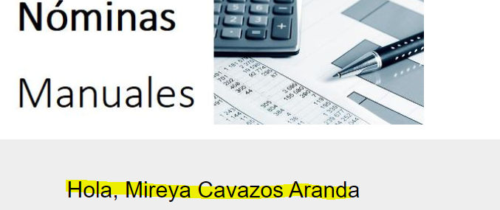
Rev. 01 del_18_Sep_2019_ OK, El responsable ya puede accesar a las opciones.
Responsable.- cavazosaranda.5
Modulo.- Mis Responsabilidades
Solicitud.- 119
Al seleccionar Mis Responsabilidades y dar click en editar de una solicitud la herramienta te regresa al menú inicio

